Slide 1


Türkiye Mezunları Dernekleri Kapasite Geliştirme Programı
5 Kasım 2019
ANKARA
www.ticaret.gov.tr

Slide 2
TİCARET BAKANLIĞI
İçerik
Küresel Ticaret ve Ekonomideki Gelişmeler
Türkiye Ekonomisindeki Gelişmeler
Türkiye Dış Ticaretindeki Gelişmeler

Slide 3
Küresel Büyüme ve Ticaretteki Dönüşümler
Dünya GSYH’sinden Alınan Paylar
2000
Kaynak: Dünya Bankası, Dünya Kalkınma Göstergeleri
Kaynak: IMF
2000’li yıllardan itibaren gelişmiş ekonomilerin haricindeki ülkeler küresel ekonomiye daha fazla entegre olmakta ve dünya ekonomisinden daha fazla pay almaktadır.
www.ticaret.gov.tr

Slide 4
Küresel Büyüme ve Ticaretteki Son Dönem Gelişmeler
Kaynak: EIU
Küresel büyüme, küresel ticaretteki yavaşlamaya paralel gerilemektedir.
www.ticaret.gov.tr

Slide 5
TİCARET BAKANLIĞI
İçerik
Küresel Ticaret ve Ekonomideki Gelişmeler
Türkiye Ekonomisindeki Gelişmeler
Türkiye Dış Ticaretindeki Gelişmeler

Slide 6
Dünya’nın En Büyük 20 Ekonomisi
(Cari ve Satın Alma Gücü Paritesine (SGP) Göre GSYH)
Kaynak: TÜİK, IMF
Kaynak: IMF
2018 yılı itibarıyla GSYH (SGP) sıralamasına göre Türkiye Dünya’nın 13., Avrupa’nın 5. büyük
ekonomisidir.
Türkiye G20 ülkeleri içerisinde yer almakta olup 2015 yılında G20’ye başkanlık etmiştir.
www.ticaret.gov.tr

Slide 7

Başlıca Bölgeler ve Ülkeler İtibarıyla GSYH Artışları (2018)
Kaynak: TÜİK, IMF
Türkiye ekonomisi 2018 yılında %2,8 oranında büyümüştür.
www.ticaret.gov.tr

Slide 8
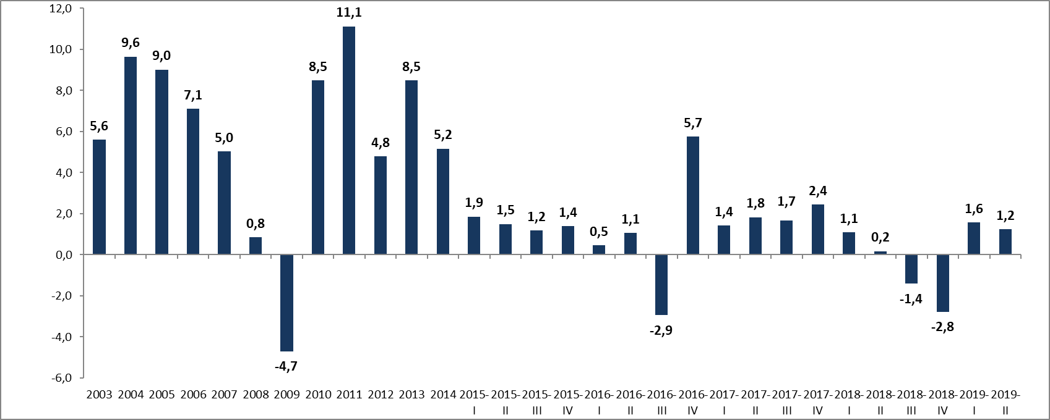
Dönemler İtibarıyla GSYH Büyüme Oranları (%)
Yıllık Artışlar
Kaynak: TÜİK
Mevsim ve takvim etkisinden arındırılmış oranlardır.
Türkiye ekonomisi 2019 yılının ikinci çeyreğinde geçen yılın aynı dönemine göre mevsim ve takvim etkisinden arındırılmış olarak %1,2 oranında büyüme kaydetmiştir.
2003-2018 döneminde Türkiye ekonomisinde yıllık ortalama %5,5 oranında büyüme kaydedilmiştir.
www.ticaret.gov.tr

Slide 9
Kişi Başına Düşen GSYH, ABD Doları
Kaynak: TÜİK
Kişi başı Gayri Safi Yurt İçi Hasıla (GSYH), 2018 yılında, 2002 yılına göre yaklaşık 3 kat artarak 3.581 dolardan 9.693 dolara yükselmiştir.
Satın Alma Gücü Paritesine (SGP) göre, 2018’de kişi başı GSYH, 28.384 dolara yükselmiştir.
www.ticaret.gov.tr
www.ticaret.gov.tr

Slide 10
TİCARET BAKANLIĞI
Bakanlığımız web sitesinde yayımlanan Ekonomik Görünüm Sunumunun linki:
https://www.trade.gov.tr/economic-outlook

Slide 11
TİCARET BAKANLIĞI
İçerik
Küresel Ticaret ve Ekonomideki Gelişmeler
Türkiye Ekonomisindeki Gelişmeler
Türkiye Dış Ticaretindeki Gelişmeler

Slide 12
İhracat ve İthalatın Gelişimi (Milyon $)
Kaynak: TÜİK
Türkiye’nin 2018 yılı ihracatı 167,9 milyar dolar, ithalatı ise 223,0 milyar dolar olarak gerçekleşmiştir.
Türkiye’nin dünya mal ihracatındaki payı 2018 yılında %0,86 düzeyindedir.
Türkiye’nin dünya mal ithalatındaki payı 2018 yılında %1,12 düzeyindedir.
www.ticaret.gov.tr

Slide 13
Başlıca İhraç Ürünleri
* Sıralama 2018 yılına göre yapılmıştır.
Kaynak: TÜİK
www.ticaret.gov.tr

Slide 14
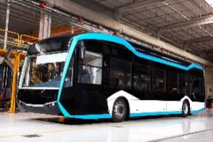

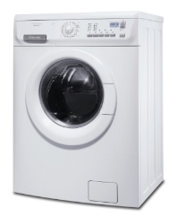


TİCARET BAKANLIĞI
İhraç Ürünlerimizin Dünyadaki Yeri (2018)
Oto ana ve yan sanayi ihracatında dünyada 17., AB’ye ihracatta 10. sıradayız.
Binek otomobil ihracatında dünyada 14. sıradayız.
Otobüs, Midibüs ve Minibüs ihracatında dünyada 3., AB’ye ihracatta 1. sıradayız.
Çamaşır makineleri ihracatında dünyada 4., AB’ye ihracatta 2. sıradayız.
Bulaşık makineleri ihracatında dünyada 4., AB’ye ihracatta 3. sıradayız.
Buzdolabı ihracatında dünyada 5., AB’ye ihracatta 2.’yiz.
Tekstil ve hazır giyim toplam ihracatında dünyada 7., AB’ye ihracatta 3.sıradayız.
Ev tekstili ihracatında dünyada 4. , AB’ye ihracatta 3. sıradayız.
Halı ihracatında dünyada ikinci, AB’ye ihracatta 3. sıradayız.

Slide 15
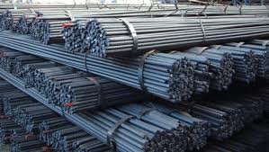
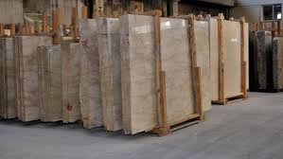

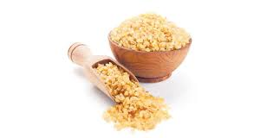
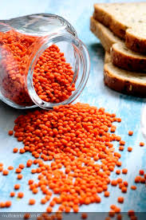
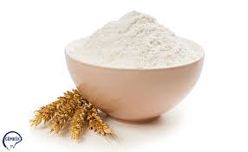
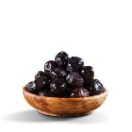

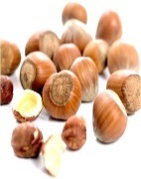
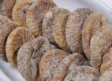
TİCARET BAKANLIĞI
İhraç Ürünlerimizin Dünyadaki Yeri (2018)
İnşaat demiri ihracatında dünyada 1.’yiz
Alaşımsız çelik profil ihracatında dünyada 1.’yiz
İşlenmiş mermer ihracatında dünyada miktar olarak 1., değer olarak ise 3.’yüz.
Çimento ihracatında dünyada 3., Avrupa’da 1. sıradayız.
Un ihracatında dünyada 1., bulgur ihracatında dünyada 3.sıradayız.
Makarna ihracatında dünyada 4. sıradayız.
Mercimek ihracatında dünyada 2. sıradayız.
Fındık, kuru üzüm, kuru kayısı ve incir ihracatında dünyada 1. sıradayız.
Sofralık zeytin ihracatında dünyada 4.
Yumurta ihracatında dünyada 3.sıradayız.
Turunçgil ihracatında dünyada 5. sıradayız.

Slide 16
Sektörel Raporlar:
Sektörlerle ilgili detaylı raporların yer aldığı ve beş farklı dilde (İngilizce, Arapça, Fransızca, Rusça, İspanyolca) hazırlanan sektörel raporların linki:
https://www.trade.gov.tr/sectoral-reports
www.ticaret.gov.tr

Slide 17

İhracatın Bölgesel Dağılımı
Milyon Dolar
 | 2017 | 2018 | % Değişim | % Pay
A- AVRUPA BİRLİĞİ ÜLKELERİ (28) | 73.906 | 83.954 | 13,6 | 50,0
B- TÜRKİYE SERBEST BÖLGELERİ | 1.995 | 2.186 | 9,6 | 1,3
C- DİĞER ÜLKELER | 81.092 | 81.780 | 0,8 | 48,7
1- DİĞER AVRUPA | 9.805 | 11.700 | 19,3 | 7,0
2- AFRİKA | 11.674 | 14.451 | 23,8 | 8,6
Kuzey Afrika | 7.525 | 9.478 | 26,0 | 5,6
Diğer Afrika | 4.149 | 4.973 | 19,9 | 3,0
3- AMERİKA | 12.166 | 12.822 | 5,4 | 7,6
Kuzey Amerika | 9.700 | 9.576 | -1,3 | 5,7
Orta Amerika ve Karayip | 1.171 | 1.473 | 25,8 | 0,9
Güney Amerika | 1.295 | 1.772 | 36,8 | 1,1
4- ASYA | 46.608 | 41.808 | -10,3 | 24,9
Yakın ve Ortadoğu | 35.337 | 29.457 | -16,6 | 17,5
Diğer Asya | 11.271 | 12.351 | 9,6 | 7,4
5- AVUSTRALYA VE YENİ ZELANDA | 647,6 | 804,8 | 24,3 | 0,5
6- DİĞER ÜLKE ve BÖLGELER | 192,4 | 194,6 | 1,2 | 0,1
GENEL TOPLAM | 156.993 | 167.921 | 7,0 | 100
www.ticaret.gov.tr

Slide 18
2018 Yılı İhracatımızda İlk 20 Ülke
Kaynak: TÜİK
En fazla ihracat gerçekleştirilen 20 ülkeden 11’i Avrupa Birliği üyesi ülkelerdir.
www.ticaret.gov.tr

Slide 19

TİCARET BAKANLIĞI
2020-2021 dönemi için Hedef ve Öncelikli ülkelerimiz,
ülkelerin makro göstergeleri ile
büyüme ve pay matrisi gibi analizlerle belirlenmiştir.
17 HEDEF ÜLKE
28 ÖNCELİKLİ ÜLKE
A.B.D.
BREZİLYA
ÇİN
ETİYOPYA
FAS
GÜNEY AFRİKA CUM.
GÜNEY KORE
HİNDİSTAN
IRAK
İNGİLTERE
JAPONYA
KENYA
MALEZYA
MEKSİKA
ÖZBEKİSTAN
ŞİLİ
RUSYA FED.
ALMANYA
AZERBAYCAN
BANGLADEŞ
B.A.E.
BULGARİSTAN
ÇEKYA
DEMOKRATİK KONGO
ENDONEZYA
FİLDİŞİ SAHİLİ
FİLİPİNLER
FRANSA
GANA
GÜRCİSTAN
İRAN
15. İTALYA
16. KANADA
KATAR
KAZAKİSTAN
MISIR
NİJERYA
PAKİSTAN
POLONYA
ROMANYA
SENEGAL
SIRBİSTAN
TANZANYA
UKRAYNA
VİETNAM
Bu ülkelere yönelik ihracatımızı artırmak için, politika ve strateji üretiyor, faaliyetlerimizi genişletiyor, desteklerimizi yönlendiriyoruz.

Slide 20
İhracatın Dağılımı (2018 Yılı İtibarıyla Türkiye’nin İlgili Ülkelere İhracatı)
NİJERYA
346,3 milyon $
KOSOVA
300,5 milyon $
TANZANYA
225,4 milyon $
FİLİSTİN
77,5 milyon $
SUDAN
360,5 milyon $
AZERBAYCAN
1.5 milyar $
GÜRCİSTAN
1,3 milyar $
MOĞOLİSTAN
33,6 milyon $
BOSNA-HERSEK
420,1 milyon $
KAZAKİSTAN
695,3 milyon $
SENEGAL
389,1 milyon $
ÜRDÜN
860,9 milyon $
ETİYOPYA
21,6 milyon $
ARNAVUTLUK
408,7 milyon $
SOMALİ
181,4 milyon $
UKRAYNA
1,5 milyar $
IRAK
8,4 milyar $
AFGANİSTAN
145,4 milyon $
SIRBİSTAN
867,6 milyon $
NİJER
56,3 milyon $
Kaynak: TÜİK
*Pembe renk ihracatta hedef ve öncelikli ülkeleri simgelemektedir.
www.ticaret.gov.tr

Slide 21
ÜLKELER İTİBARIYLA İHRACAT POTANSİYELİ ARZ EDEN İLK 5 ÜRÜN (I)
Afganistan; Buğday unu, halılar ve diğer yer kaplamaları, köşeli çubuklar, ayçiçeği tohumu yağları, makarna
Arnavutluk; Köşeli çubuklar, pamuktan giyim eşyası, ayçiçeği tohumu yağları
Azerbaycan; Demir çelikten borular, köşeli çubuklar, hijyenik havlular (tamponlar, bebek bezleri), mücevherci eşyası, monofil çubuk profiller
Bosna Hersek; Monofil çubuk profiller, dizel/ yarı dizel motorlu taşıtlar, halılar, örme mensucat, binek otomobilleri
Etiyopya; Köşeli çubuklar, dizel/ yarı dizel motorlu taşıtlar, rafine edilmiş bakırdan diğer teller, demir/çelikten diğer inşaat aksamı, bakırdan halatlar
Filistin; Waffle ve gofretler, buğday unu, ayçiçeği tohumu yağları, tatlı bisküviler, diğer ekmekçi ürünleri
Gürcistan; Köşeli çubuklar, hijyenik havlular (tamponlar, bebek bezleri), ayçiçek tohumu yağları, diğer elektrik iletkenleri, monofil, çubuk profiller
Kaynak: ITC Export Potential Map
www.ticaret.gov.tr

Slide 22
ÜLKELER İTİBARIYLA İHRACAT POTANSİYELİ ARZ EDEN İLK 5 ÜRÜN (II)
Irak; Buğday unu, köşeli çubuklar, ayçiçeği tohumu yağları, horoz ve tavukların parçalanmamış etleri, hijyenik havlular (tamponlar, bebek bezleri)
Karadağ; Motorlu taşıtlar, dizel/ yarı dizel motorlu taşıtlar, hijyenik havlular (tamponlar, bebek bezleri), monofil çubuk profiller
Kazakistan; Hijyenik havlular (tamponlar, bebek bezleri), halılar ve diğer yer kaplamaları, diğer elektrik iletkenleri, diğer sert kabuklu meyve ve karışımlarının konserveleri, demir/çelikten diğer inşaat aksamı
Moğolistan; Köşeli çubuklar, demir/çelikten radyatör, aksam ve parçaları, dizel yarı dizel motorlu taşıtlar, tatlı bisküviler, kakao içermeyen diğer şeker mamulleri
Nijer; Köşeli çubuklar, diğer elektrik iletkenleri, buğday unu, canlı mayalar, halılar ve diğer yer kaplamaları
Nijerya; Hijyenik havlular (tamponlar, bebek bezleri), köşeli çubuklar, diğer elektrik iletkenleri, domates, demir/çelikten diğer inşaat aksamı
Kaynak: ITC Export Potential Map
www.ticaret.gov.tr

Slide 23
ÜLKELER İTİBARIYLA İHRACAT POTANSİYELİ ARZ EDEN İLK 5 ÜRÜN (III)
Senegal; Köşeli çubuklar, filmaşin, hijyenik havlular (tamponlar, bebek bezleri), dizel yarı dizel motorlu taşıtlar, demir/çelikten diğer inşaat aksamı
Sırbistan; Pamuktan mensucat, örme mensucat, dizel/ yarı dizel motorlu taşıtlar, monofil, çubuk profiller
Somali; Buğday unu, makarna, motorlu taşıt, diğer gıda müstahzarları, dizel/ yarı dizel motorlu taşıtlar
Sudan; Buğday unu, mercimekler, canlı mayalar, dizel/ yarı dizel motorlu taşıtlar, hububat
Tanzanya; Köşeli çubuklar, dizel/ yarı dizel motorlu taşıtlar, hijyenik kağıt havlular (tamponlar, bebek bezleri), tanker römork ve yarı römorklar, diğer elektrik iletkenleri
Ukrayna; Mandarinler, elektrikli makineler ve kablolar, elektronik (televizyon), hijyenik kağıt havlular (tamponlar, bebek bezleri), beyaz eşya
Ürdün; Ayçiçeği tohumu yağları, hijyenik havlular (tamponlar, bebek bezleri), dizel yarı dizel motorlu taşıtlar, tatlı bisküviler, motorlu taşıtlar
Kaynak: ITC Export Potential Map
www.ticaret.gov.tr

Slide 24
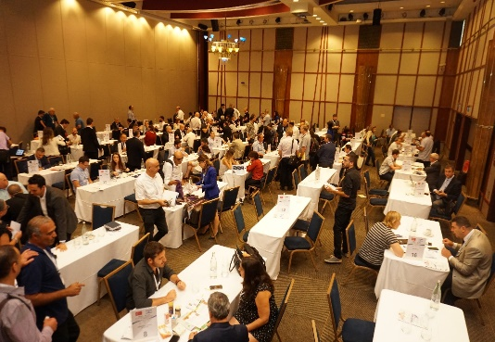
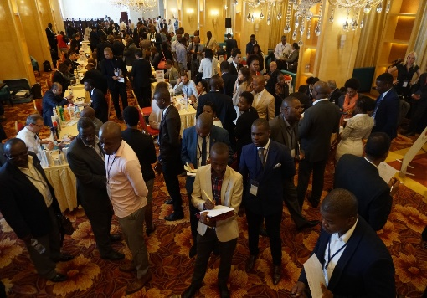
TİCARET BAKANLIĞI
Yurtdışı Tanıtım Faaliyetlerimiz
Yurtdışı Tanıtım Faaliyetlerimiz kapsamında
ticaret heyetleri, fuarlar önemli rol oynamaktadır.
Ticaret Heyetleri
Potansiyel pazar olarak gördüğümüz ülkelere yönelik ihracatımızı artırmak ve ihraç ürünlerimizin tanıtımını yapmak amacıyla düzenliyoruz. Heyetlerde,
Bilgilendirme Semineri
İş Forumu
Firmalar Arası İkili İş Görüşmeleri
Resmi Görüşmeler
gerçekleşiyor.
Detaylı bilgi için: ihrticari@ticaret.gov.tr

Slide 25

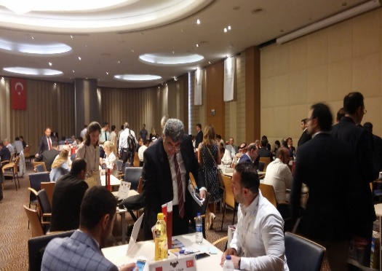
TİCARET BAKANLIĞI
Yurtdışı Tanıtım Faaliyetlerimiz
Alım Heyetleri
İhraç ürünlerimize yeni pazarlar bulunmak veya mevcut pazar paylarımızı korumak amacıyla yurtdışından firma yetkililerini, kurum ve kuruluş temsilcileri ile basın editörlerini ülkemize getiriyoruz. Heyetlerde,
Firmalar Arası İkili İş Görüşmeler,
Fuar Ziyareti,
Üretim Tesislerine Yönelik Ziyaretler,
Özel Firma Ziyaretleri,
gerçekleşiyor.

Slide 26

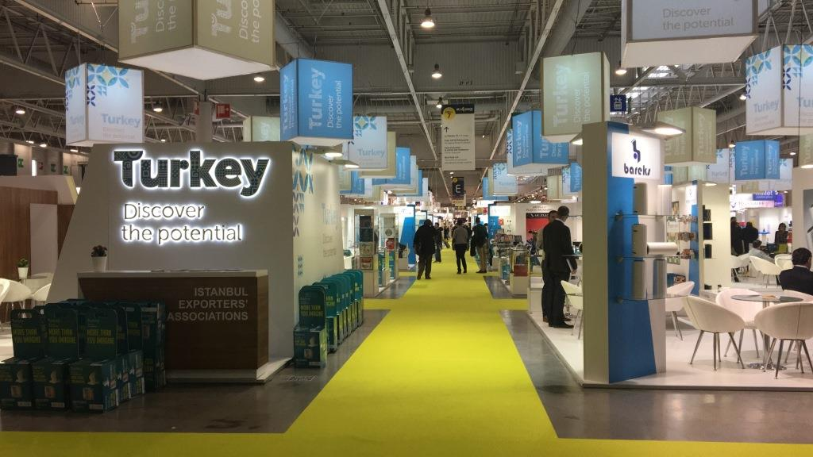
TİCARET BAKANLIĞI
Yurtdışı Tanıtım Faaliyetlerimiz
Fuarlar
Başta Milli Katılım ve Türk İhraç Ürünleri fuarları olmak üzere firmalarımızın uluslararası fuarlara katılımını destekliyor, fuarlarla ihraç ürünlerimizin tanıtımını yaparak pazar çeşitliliği sağlamayı hedefliyoruz.

Slide 27
Tanıtım faaliyetlerinin güncel olarak takip edilebileceği online Focus Business
Bülteninin linki:
https://www.trade.gov.tr/focus-business-turkey
www.ticaret.gov.tr

Slide 28





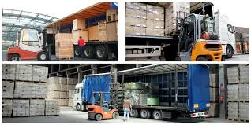
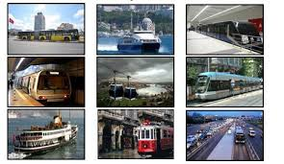

TİCARET BAKANLIĞI
Hizmet İhracatımız
2018 yılında 48,6 milyar dolar, 2019 yılı Ocak-Ağustos döneminde 35,4 milyar dolar
Yazılım ve Bilişim
839 Milyon $ (2018)
Turizm Hizmetleri
25,2 Milyar $ (2018)
Eğitim
244 Milyon $ (2018)
Dijital Oyun
1 Milyar 50 Milyon $ (2018)
Sağlık Turizmi
856 Milyon $ (2018)
Yük Taşımacılığı
3 Milyar 329 Milyon $ (2018)
Kültür (Film-Dizi) Hizmetleri
500 Milyon $ (2018)
Yolcu ve Diğer Taşımacılık
14 Milyar 459 Milyon $ (2018)

Slide 29
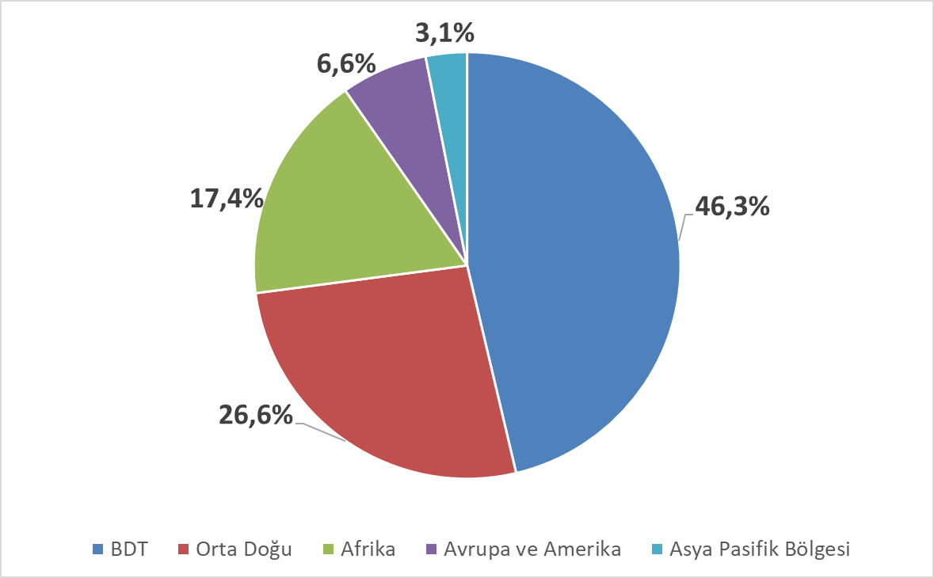

Yurt Dışında Müteahhitlik Hizmetleri
Dünyanın en büyük 250 müteahhitlik şirketi listesinde 2018 yılında 46 Türk firması vardır.
Türkiye, bu bakımdan Çin’den sonra 2. sırada yer almaktadır.
Sektörün ekonomiye katkıları: Döviz girdisi, ihracata katkı, istihdama katkı, teknoloji transferi, makina parkına etki, dışa açılma sürecine etki.
Müteahhitlik Hizmetlerinin Ülke Gruplarına Göre Dağılımı
(Ekim 2019)
Not: Veriler 2019 yılı Ekim sonu itibariyle derlenmiştir.
www.ticaret.gov.tr

Slide 30
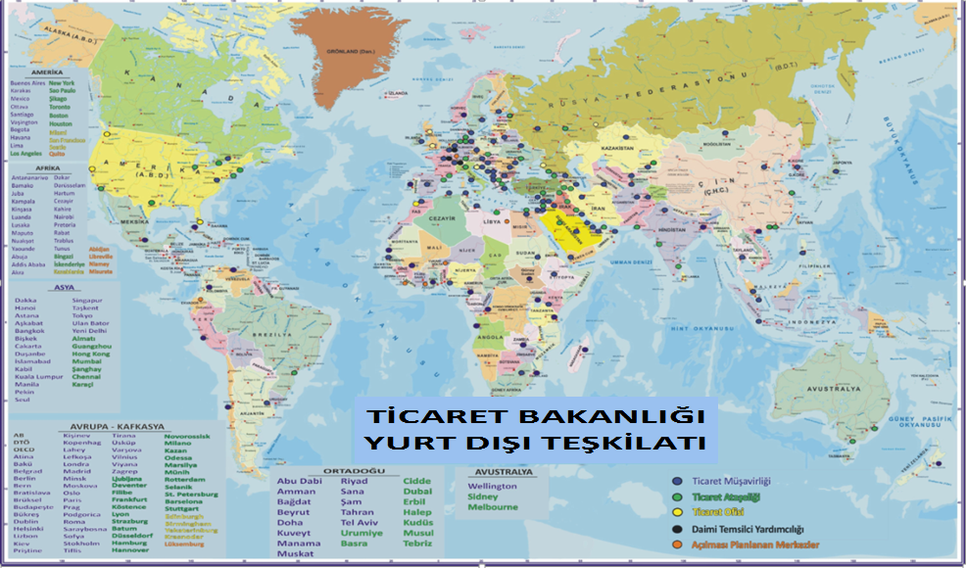
Ticaret Bakanlığı Yurt Dışı Teşkilatı
Halihazırda 110 ülke, 157 Merkez ve 3 Daimi Temsilcilikte 155 Ticaret Müşaviri/Ataşesi görev yapmaktadır.
www.ticaret.gov.tr

Slide 31
TEŞEKKÜRLER...
www.ticaret.gov.tr

